Slide 1

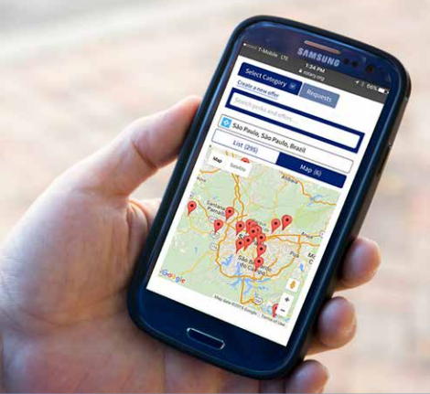

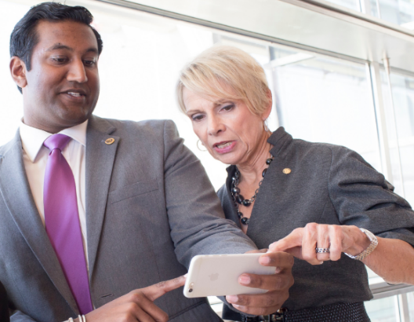

Rotary Global Rewards
ПРЕГЛЕД

Slide 2
ROTARY GLOBAL REWARDS
Rotary Global Rewards е програма в интерес(облага) на членовете създадена изключитлно за Ротарианци
    Отстъпка за над 1800 продукта и услуги
    Оферти от 700 бизнеси на Ротарианци от цял свят
    Начин да дариш известен процент на Ротари
    Възможност да обявиш своя оферта
    Връзка с местния бизнес
Notes:
Rotary Global Rewards е една програма създадена специално в интерес на членовете,която предлага на Ротарианци,Ротарактори и Алумни отстъпки на продукти и обслужване и възможност да се дари на Ротари чрез техните покупки.Членовете могат също да обявяват своите оферти и да окуражават местния бизнес да вземе участие.
Тази програма има сега повече от 1800 оферти,включваща оферти от 800 безнеса собственост на Ротарианци
Най-популярни са категориите туризъм,покупки,забавления,храна и услуги.

Slide 3
















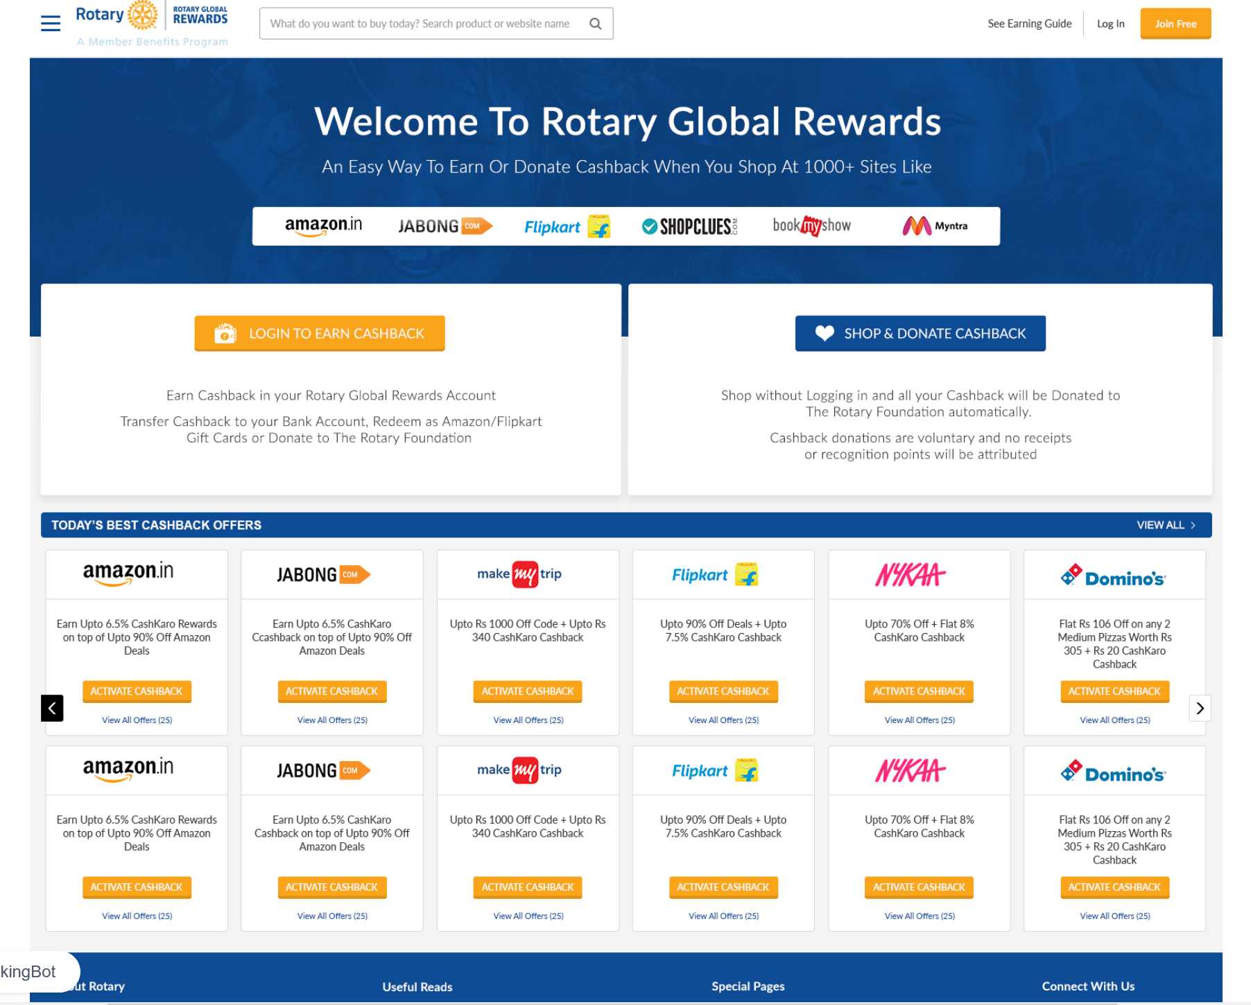

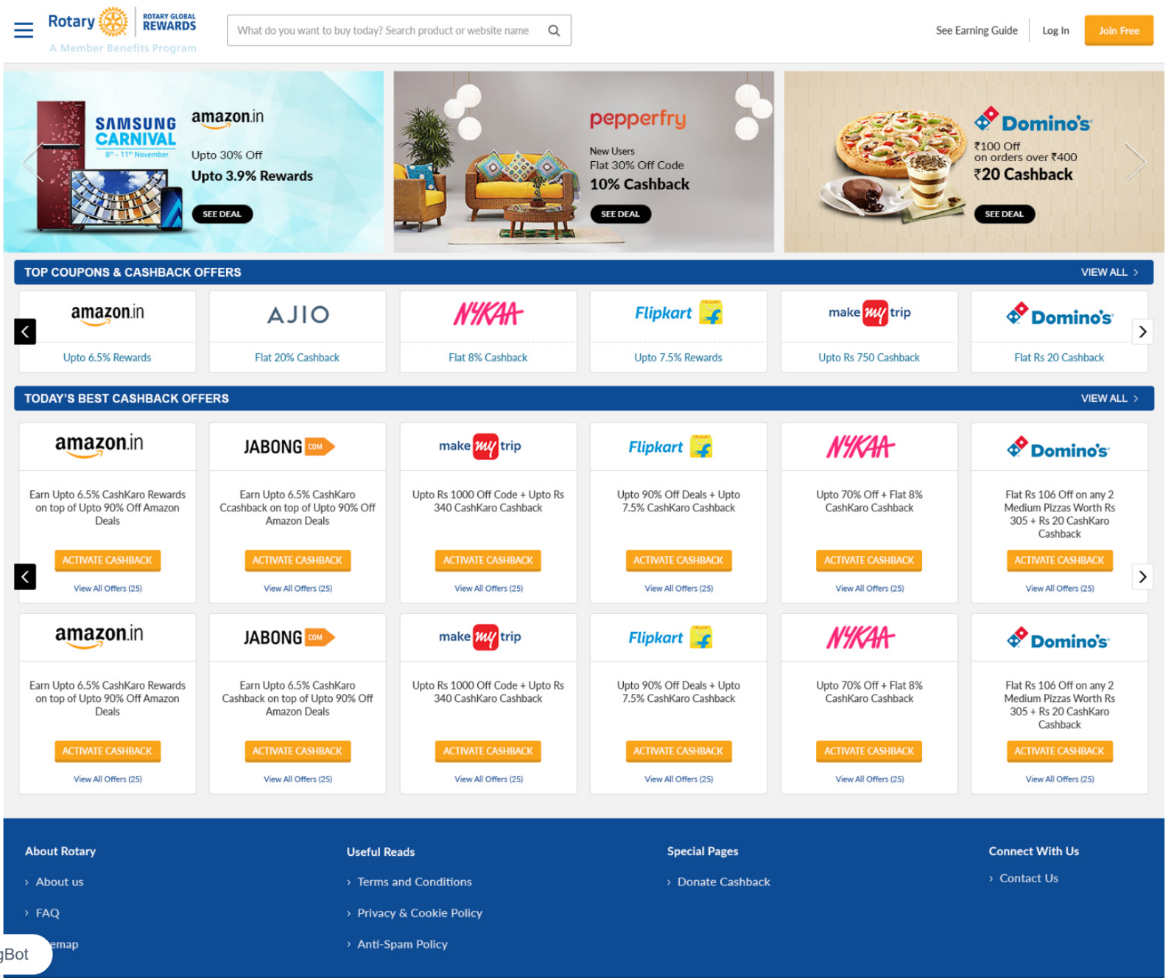
КОМПАНИИ КОИТО ПРЕДЛАГАТ ДИСКАУНТ
Notes:
Тук са изброени компании,които предлагат дискаунт чрез програмата Rotary Global Rewards:
В САЩ - Bank of America credit card, UPS и Walmart
В Бразилия - Americanas stores и CVC тур оператори
В Австралия - Harvey Norman
В Индия - Jet Airways
В Южна Корея - Kyobo Book Centre
В Япония - ORIX Rent-a-Car
В почти всички краища на света - Amazon
На всякъде по света може да ползвате Hertz, Hotel Discount Center, Airline Discount Center за да букирате рента-кар,хотели и полети с отстъпки от цената. Проверявайте всеки път програмата Rotary Global Rewards за да видите какви оферти има в дестинацията в която отивате.

Slide 4
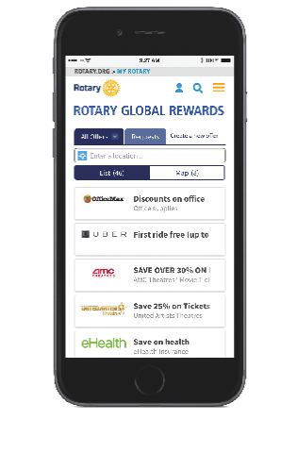
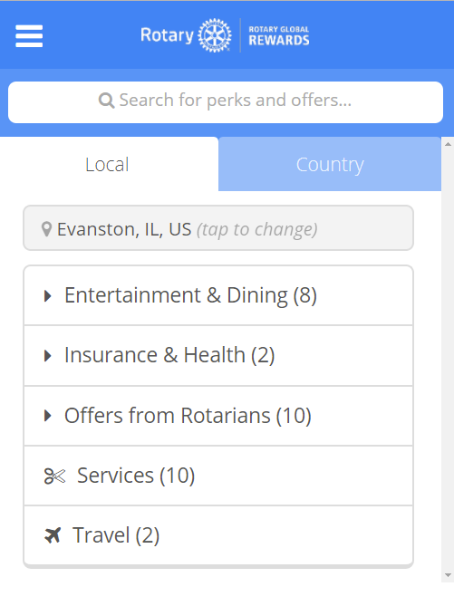
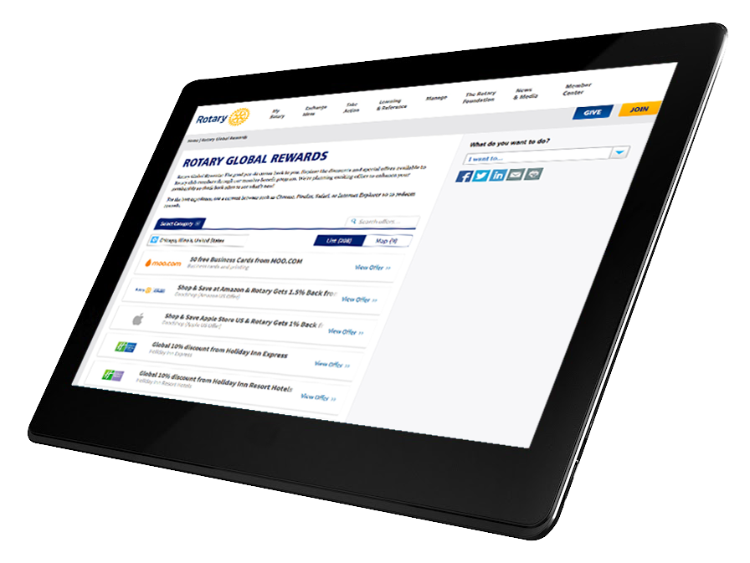
ROTARY GLOBAL REWARDS е лесно да се използва
Rotary Global Rewards е достъпна за всички регистрирани членове на Ротари,Ротаракт и Алумни

Slide 5
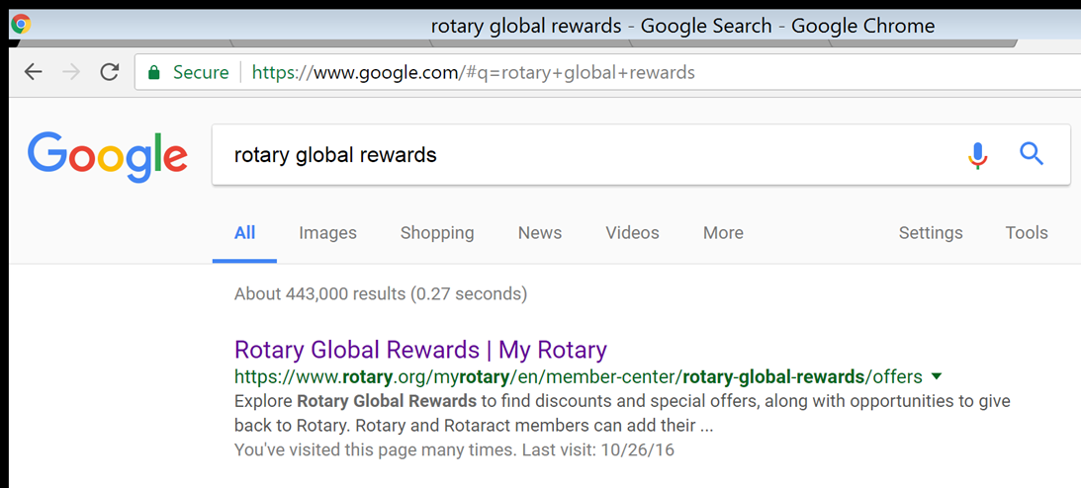
ОТВОРЕТЕ Я ОТ ВАШИЯ БРАУЗЪР
влезте в rotary.org/globalrewards
Или търсете с “Rotary Global Rewards”

Slide 6

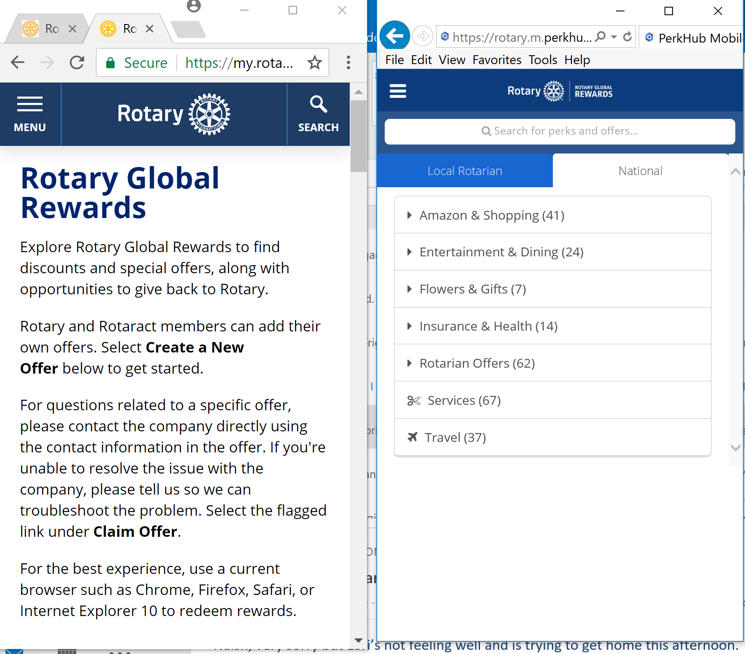


ИЗПОЛЗВАЙ СВОЯ СМАРТФОН ИЛИ ТАБЛЕТ
Download the Rotary Global Rewards app

Slide 7
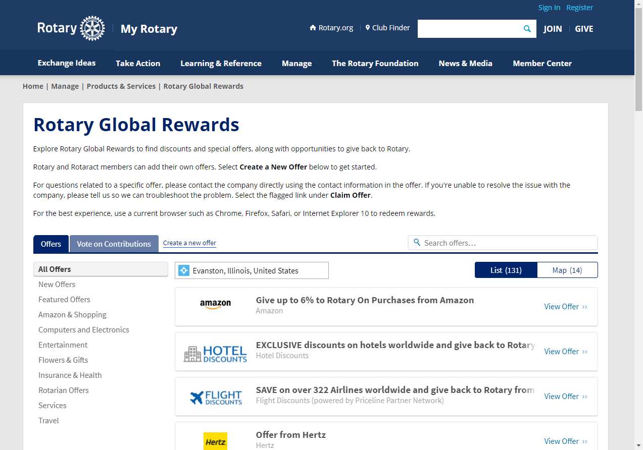
КАК ДА СЕ ИЗПОЛЗВА
НАУЧИ КАК:
Да търсиш оферти
Да сложиш своя оферта
Notes:
Следва да ви покажем как да стигнеш до Rotary Global Rewards, да търсиш оферти и да сложиш своя оферта

Slide 8
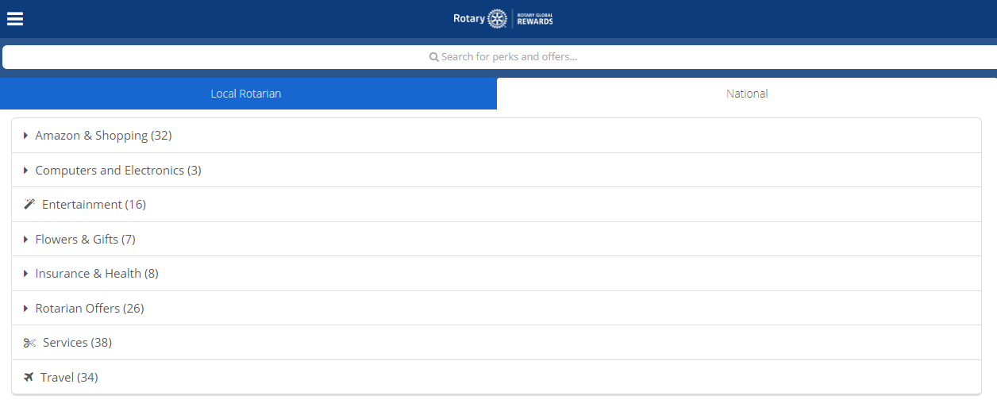
КАК ДА СЕ НАМЕРЯТ НАЦИОНАЛНИ ОФЕРТИ
вариант 2: търсене на спецефични оферти
вариант 1:
оферта по категории
Notes:
Вие може да търсите национални оферти по категории или да търсите спецефични оферти в лентата за търсене.

Slide 9
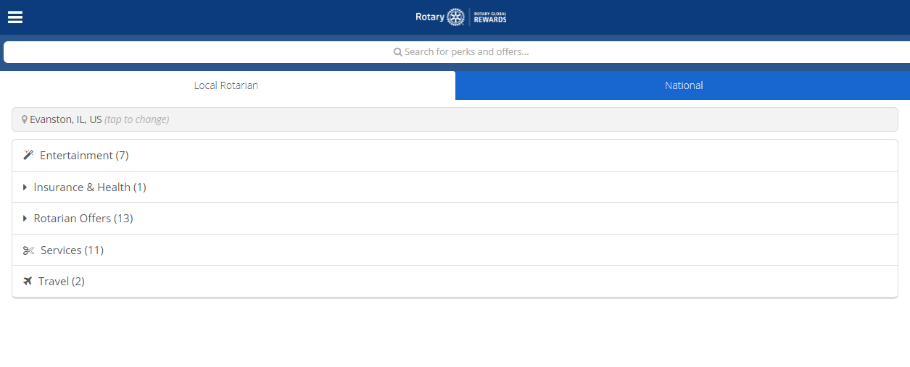
КАК ДА СЕ НАМЕРЯТ МЕСТНИ ОФЕРТИ ОТ РОТАРИАНЦИ
ВАРИАНТ 3:
намиране оферта по местонахождение
ВАРИАНТ 2: спецефична оферта
ВАРИАНТ 1:
Намиране по категория
Notes:
Вие може да търсите за местни оферти по категории,местонахождение или спецефични оферти в лентата за търсене

Slide 10
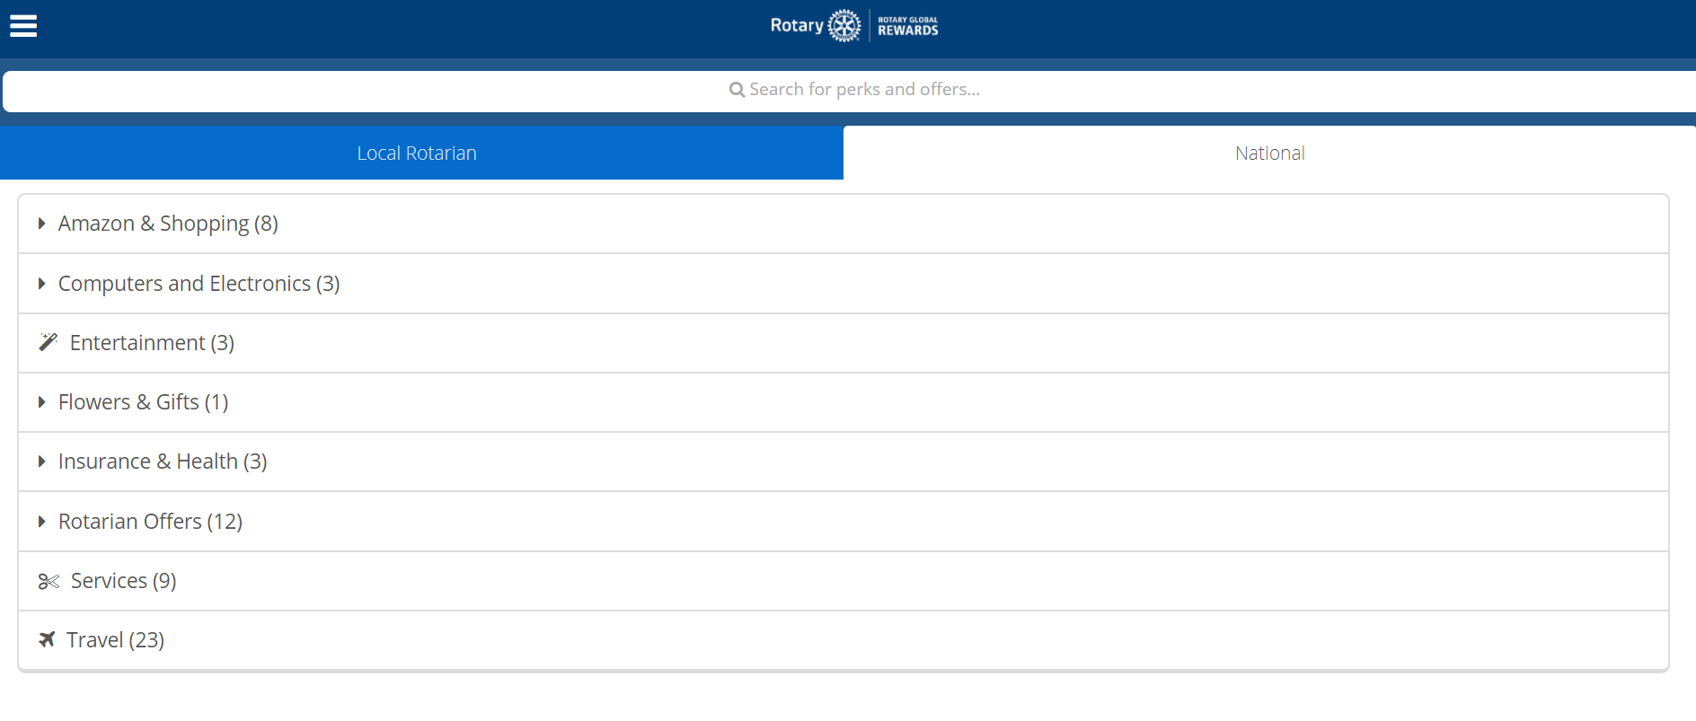
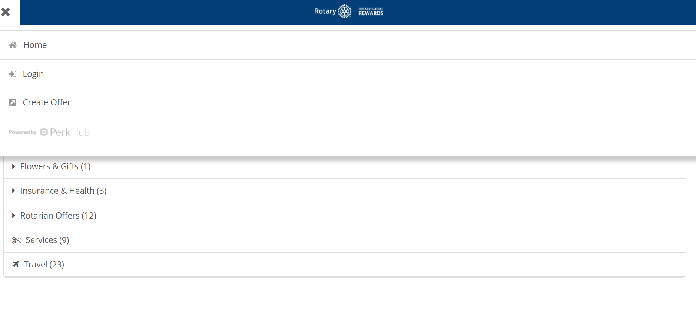
КАК ДА ОБЯВИТЕ ВАША ОФЕРТА
Стъпка 1:
Отиваш в горния ляв ъгъл на менюто
Стъпка 2:
Избираш “Create Offer” (създай оферта)
Notes:
За да обявите ваша оферта просто отворете менюто в горния ляв ъгъл и избери “Create Offer”.(СЪЗДАЙ ОФЕРТА)

Slide 11
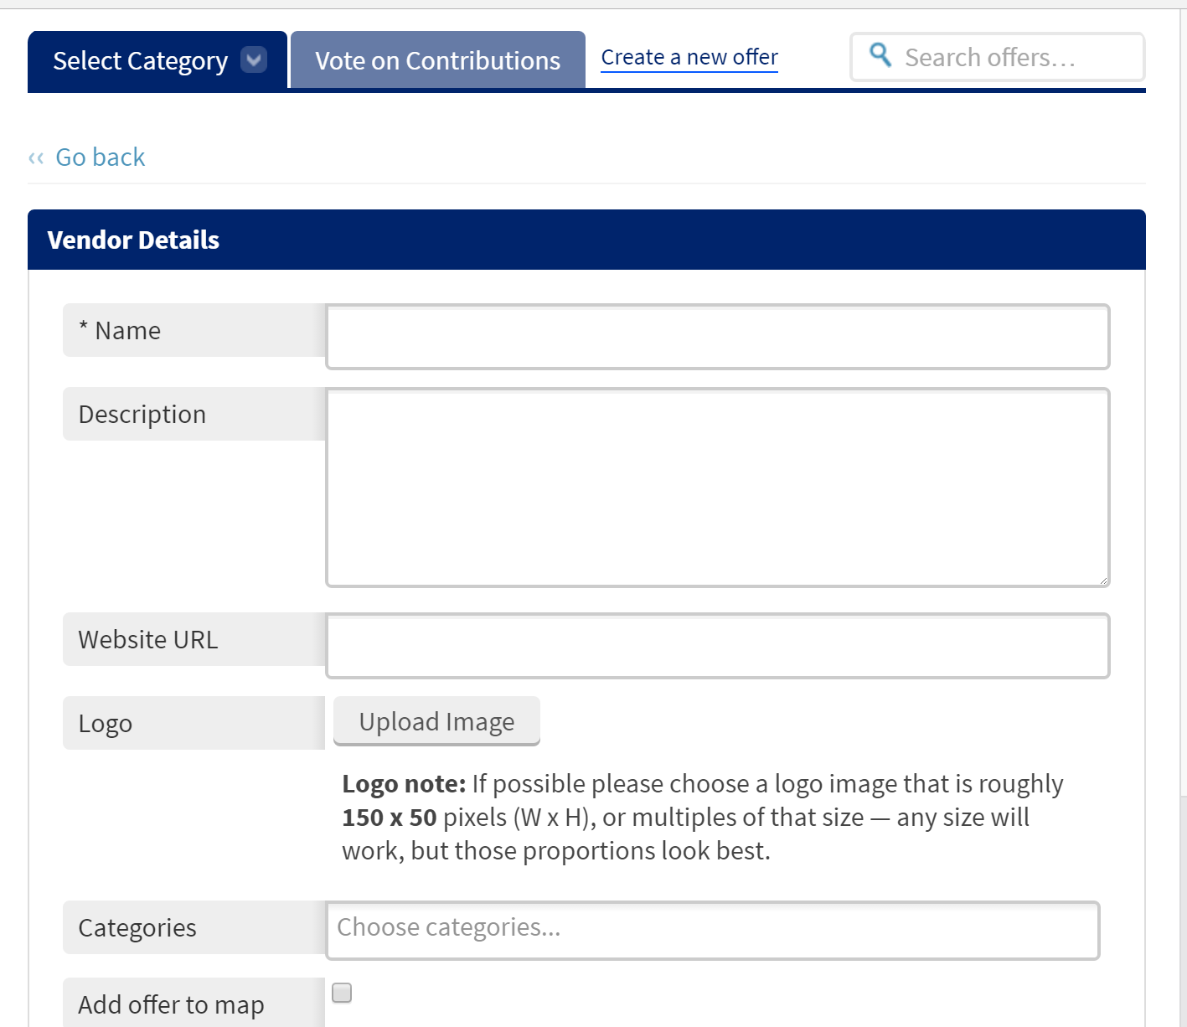
КАК ДА СЕ СЪЗДАДЕ ОФЕРТА
Попълнете тези полета за да обявите офертата си
Notes:
За да създадете оферта просто попълнете формата и се съгласете с условията.Предложението отнема 1-2 работни седмици за да се прегледа и потвърди

Slide 12

РЕКЛАМИРАЙТЕ ROTARY GLOBAL REWARDS
    Изтеглете Rotary Global Rewards app.
    Прибавете линк към програматаRewards в клубния сайт и на Клубната Фейсбук страница.
    Използвай промоционалния пакет ,който се намира на страницата на Rotary Global Rewards .
    Информирайте членовете на клуба с е-мейли за местния бизнес използващ програмата.
    Окуражавайте членовете на клуба да рекламират бизнеса си и да обявяват оферти в програмата.
          Use Rotary Global Rewards for club purchases.
rotary.org/globalrewards
Notes:
Убедете членовете на клуба и местния бизнес в предимствата,които дава програмата.
Ето няколко пътя да промотирате Rotary Global Rewards:
Инсталирайте Rotary Global Rewards app от Apple App Store или Google Play. Окуражете всички членове на клуба да направят същото
Прибавете линк за Rotary Global Rewards в клубния сайт и на Фейсбук страниците си. Линк до rotary.org/globalrewards.
Използвайте рекламни материали, включително видео във вашите клубове. Намират се в долния край на страницака на Rotary Global Rewards , под Resources & Reference.
Пратете мейли до членовете на клуба да използват програмата. Посочете местния бизнес използващ програмата.
Поканете местни Ротарианци да рекламират бизнеса си чрез обява на оферти
Не забрявайте да използвате оферти от участниците в програмата( вкл.Amazon, Office Depot, OfficeMax, и FedEx) когато купувате за клуба или осъществявате проекти.

Slide 13
Questions about
Rotary Global Rewards?
rotaryglobalrewards@rotary.org
We’d love to hear from you!
Email us your questions and comments.
Notes:
Rotary wants to hear from you. Tell them what types of deals you’d like to see on Rotary Global Rewards. They’re always looking for new ways to improve their offerings.

